Slide 1
{ JAVA }
콘솔 입력과 출력
String, Random
….
선린인터넷
웹 운 영 과

Slide 2
1. 가위 바위 보 게임
{실습과제}

Slide 3
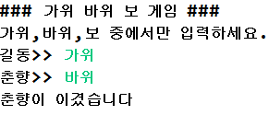
실습과제
실습과제 : Challenge01.java
두 사람이 번갈아 하는 가위바위보 게임을 만들어보자.
두 사람의 이름은 길동, 춘향 이다.
먼저 ‘길동’ 이름을 출력하고, “가위” “바위” “보” 중 하나를 문자열로 입력받는다.
그리고 ‘춘향’ 에 대해서도 마찬가지 방법으로 입력받는다.
두 사람으로부터 각각 입력 받은 후, 누가 이겼는지 판별하여 승자를 출력한다.
(예시)

Slide 4
실습과제 도움말
도움말
1. System.out.print( ) 메소드는 화면출력 이후 커서를 다음 줄로 옮기지 않는다.
2. 키보드로 문자열을 입력받기 위해 Scanner클래스의 next( ) 메소드를 이용하자.
3. 자바에서 문자열 내용 비교는 주의를 기울여야한다.
- String var; 에서 선언된 var와 “가위”를 비교하기 위해서는
if(var == “가위”) 로 해서는 안된다.
if(var.equals(“가위”)로 비교하여야 한다. (예시)

Slide 5
2. 숫자 맞추기 게임
(Up & Down 게임)
{실습과제}

Slide 6
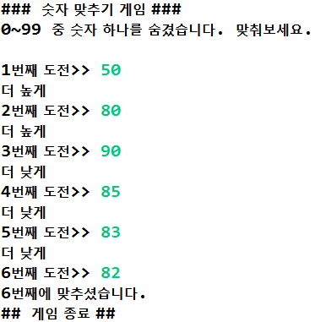
실습과제
실습과제 : Challenge02.java
숨겨진 숫자를 맞추는 게임을 만들어보자. (예시)
(단, 숨겨진 숫자는 매 게임마다 값이 달라짐)
0~99사이 임의의 숫자가 미리 숨겨져 있고,
이 숫자를 맞추는 게임이다.(맞추면 게임종료)
숨겨진 숫자가 82이라고 가정해보자.
50이 입력되면 “더 높게”,
90이 입력되면 “더 낮게”라고 화면에 출력한다.
숫자를 맞추면 몇 번만에 맞췄는지 출력한다.

Slide 7
실습과제 도움말
도움말
1. 임의의 정수 생성하기
import java.util.Random;
Random rand = new Random( );
int num = rand.nextInt(100);
// 0~99까지 임의의 정수가 생성됨.
2. 숫자 입력은 Scanner 클래스 사용하기
- nextInt( ) 메소드

